Slide 1
Regresión logística
Notas de clase

Slide 2
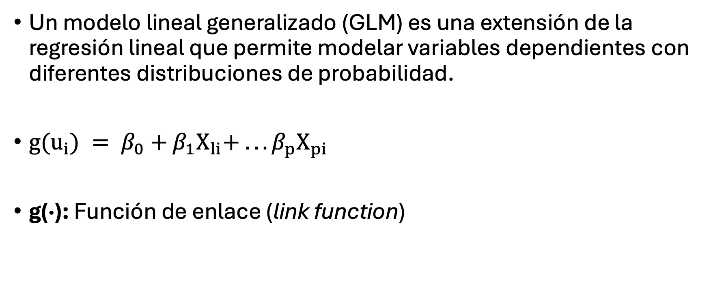
El modelo lineal generalizado
Un modelo lineal generalizado (GLM) es una extensión de la regresión lineal que permite modelar variables dependientes con diferentes distribuciones de probabilidad.
$g(u_{i}) = β_{0}+$ $β_{1}X_{li}+ . . . β_{p}X_{pi}$
g(·): Función de enlace (link function)

Slide 3
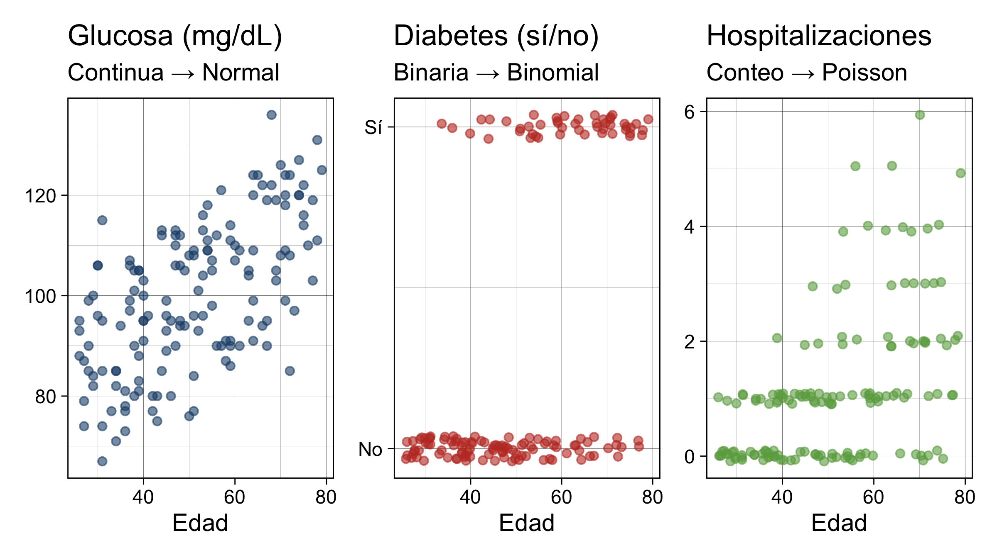

Slide 4
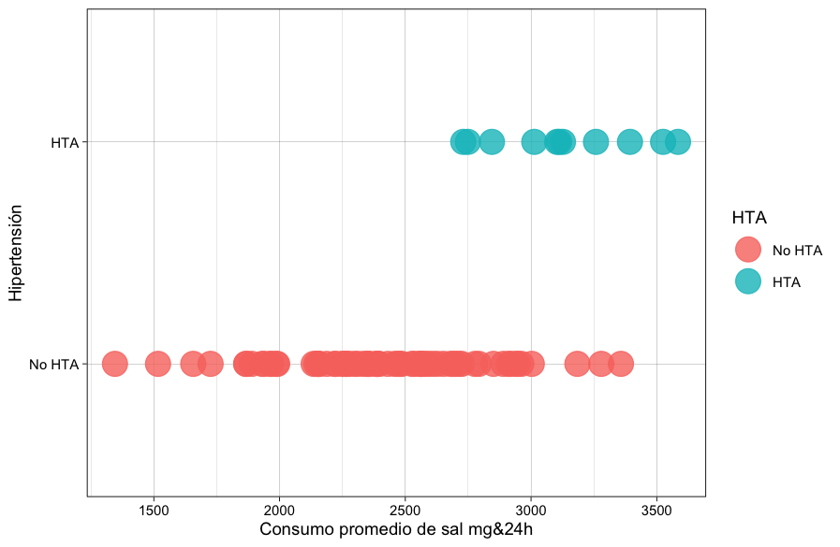

Slide 5
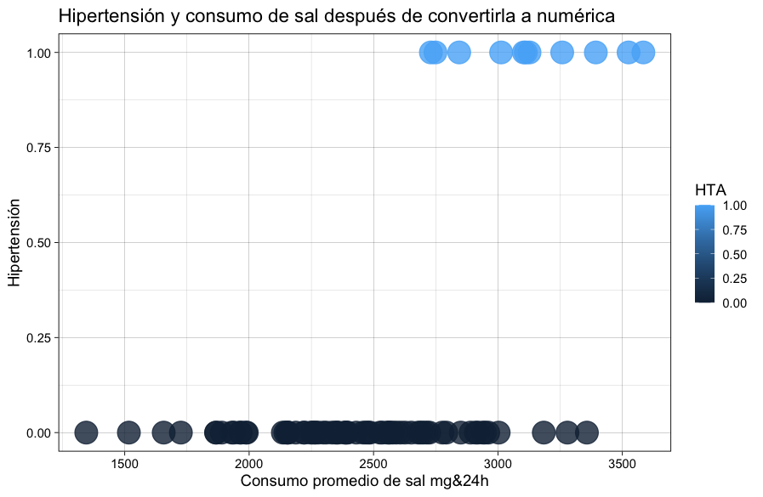

Slide 6
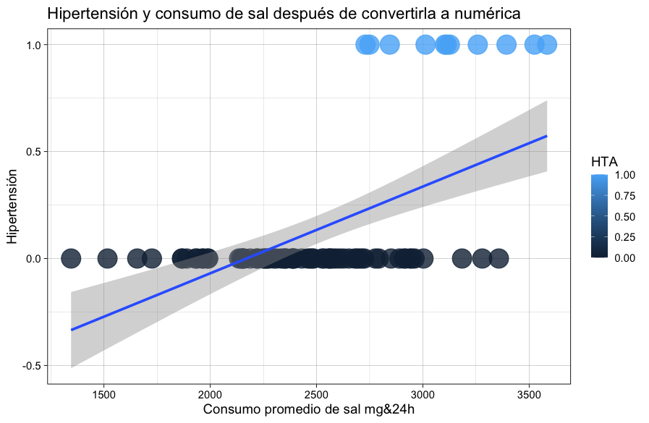

Slide 7
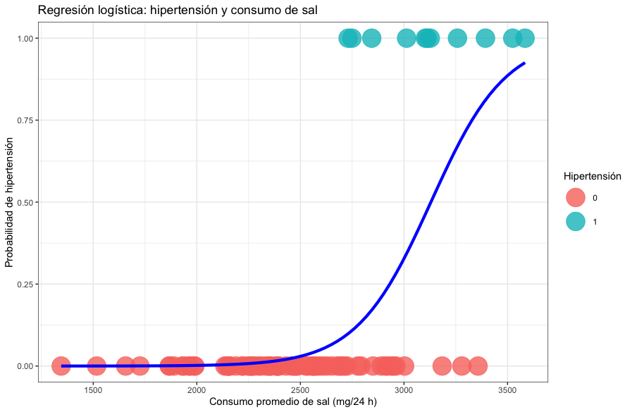
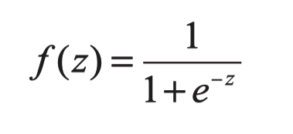

Slide 8
Función logística

Slide 9
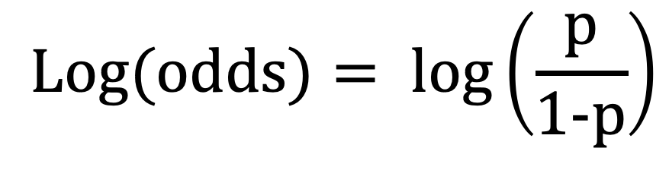
Que es la función logit y cual es su relación con los OR?
$$Log(odds)= log\left(\frac{p}{1-p}\right)$$
Función logistica
Función logit
No es lo mismo

Slide 10
Odds y probabilidad

Slide 11
Como interpreter un odds

Slide 12
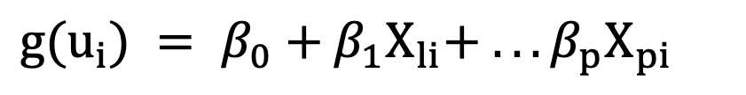
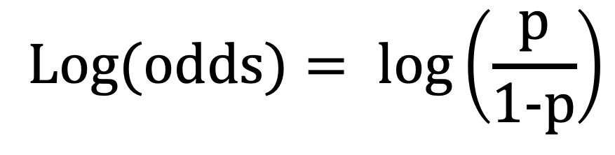
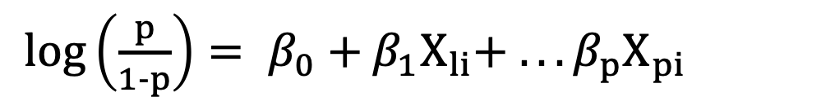
Que es la función logit y cual es su relación con los OR?
$g(u_{i}) = β_{0}+$ $β_{1}X_{li}+ . . . β_{p}X_{pi}$
$log\left(\frac{p}{1-p}\right)= β_{0}+$ $β_{1}X_{li}+ . . . β_{p}X_{pi}$
$$Log(odds)= log\left(\frac{p}{1-p}\right)$$

Slide 13
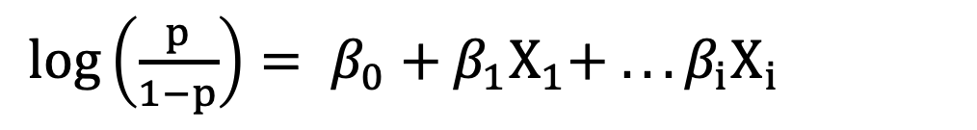
Que es la función logit y cual es su relación con los OR?
$log\left(\frac{p}{1−p}\right)= β_{0}+$ $β_{1}X_{1}+ . . . β_{i}X_{i}$
Regresión logistica
Establece una relación lineal entre X y el logaritmo de las odds.

Slide 14
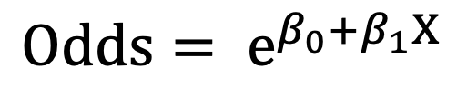
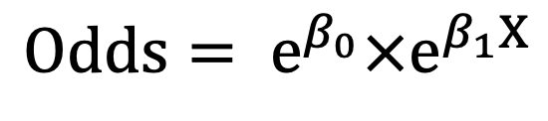
Que es la función logit y cual es su relación con los OR?
$log\left(\frac{p}{1−p}\right)= β_{0}+$ $β_{1}X_{1}+ . . . β_{i}X_{i}$
$$Odds= e^{β_{0}+β_{1}X}$$
$$Odds= e^{β_{0}}×e^{β_{1}X}$$

Slide 15
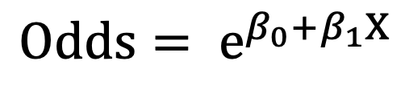
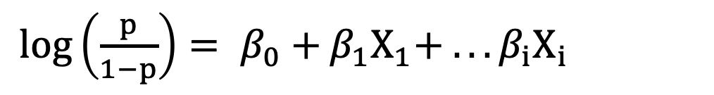
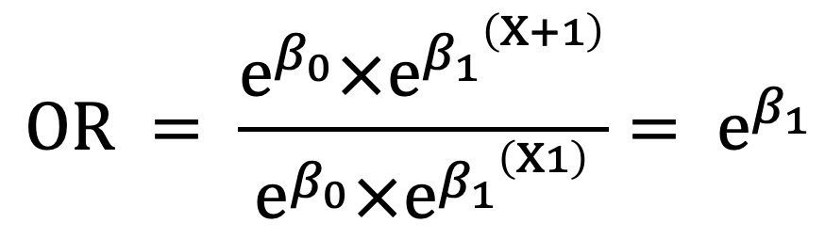
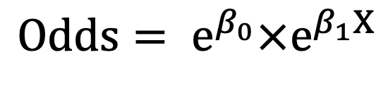
Que es la función logit y cual es su relación con los OR?
$log\left(\frac{p}{1−p}\right)= β_{0}+$ $β_{1}X_{1}+ . . . β_{i}X_{i}$
$$OR = \frac{e^{β_{0}}×e^{{β_{1}}^{\left(X+1\right)}}}{e^{β_{0}}×e^{{β_{1}}^{\left(X1\right)}}}= e^{β_{1}}$$
$$Odds= e^{β_{0}+β_{1}X}$$
$$Odds= e^{β_{0}}×e^{β_{1}X}$$

Slide 16




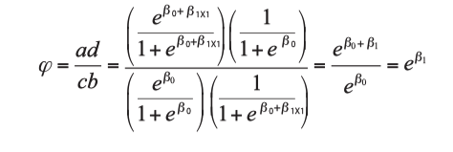
Que es la función logit y cual es su relación con los OR?

